Slide 1
Η ΕΝΕΤΟΚΡΑΤΙΑ ΣΤΗΝ ΚΕΦΑΛΟΝΙΑ
Εργασία του μαθητή Σάββα Μαγουλά
ΠΗΓΕΣ: https://www.inkefalonia.gr/ και CHAT GPT

Slide 2
Η κατάκτηση της Κεφαλονιάς από τους Ενετούς
Στην μακραίωνη ιστορία της, η Κεφαλονιά γνώρισε διάφορους κατακτητές που σταδιακά διαμόρφωσαν την ταυτότητα, την κουλτούρα αλλά και τον πολιτισμό του νησιού. Πιο έντονη από όλους όμως άφησαν τη σφραγίδα τους οι Ενετοί, που ήταν κυρίαρχοι σε διάφορες φάσεις από τον 13ο έως και τον 16ο αιώνα.

Slide 3
ΑΡΧΙΤΕΚΤΟΝΙΚΗ
•Το Κάστρο του Αγίου Γεωργίου
•Το Κάστρο της Άσσου

Slide 4
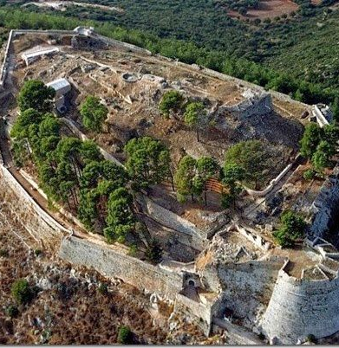
Το Κάστρο του Αγίου Γεωργίου
Χτισμένο στην κορυφή ενός λόφου στα Περατάτα, έξω από το Αργοστόλι, κατασκευάστηκε τον 12ο μ.Χ. αιώνα ως η πρωτεύουσα του νησιού. Μεταγενέστερες επεμβάσεις το βελτίωσαν και παρέμεινε η πρωτεύουσα της Κεφαλονιάς, ως το 1757. Καταλαμβάνει συνολική έκταση 16 στρεμμάτων, ενώ η περίμετρος των τειχών του είναι 600 μέτρα. Πήρε το όνομά του από το παλιό εκκλησάκι του Αγίου Γεωργίου που βρισκόταν στην κορυφή του λόφου πριν την οχύρωσή του. Σήμερα ο επισκέπτης μπορεί να δει τα εξωτερικά τείχη, κατασκευής του 1504, εκκλησίες και διάφορα κτήρια της ίδιας εποχής, αλλά και ό,τι έχει απομείνει από μια γέφυρα γαλλικής κατασκευής που ένωνε τις επάλξεις, στο εσωτερικό του. Ξεχωρίζει ο ναός της Ευαγγελίστριας, χτισμένος σε επτανησιακό μπαρόκ, που διατηρείται σε εξαιρετική κατάσταση. Ιστορικές πηγές αναφέρουν επίσης την ύπαρξη υπόγειας σήραγγας που ενώνει το κάστρο του Αγίου Γεωργίου με το Αργοστόλι, η αρχαιολογική έρευνα όμως δεν έχει ακόμη αποκαλύψει κάτι τέτοιο.

Slide 5
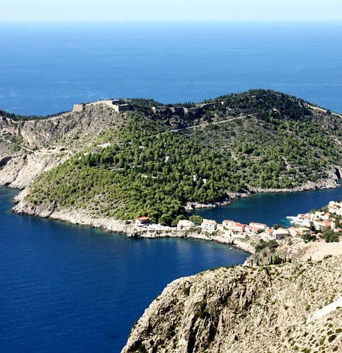
Το Κάστρο της Άσσου
Παραμένει ακόμα και σήμερα σε πολύ καλή κατάσταση δίπλα στο γραφικό ψαροχώρι της Άσσου. Οι εργασίες ξεκίνησαν υπό την επίβλεψη των Ενετών και με την δουλειά χιλιάδων Κεφαλονιτών το 1593, ενώ ολοκληρώθηκαν δυο χρόνια αργότερα. Η θολωτή πύλη του Κάστρου της Άσσου σώζεται ως σήμερα και θα σας εντυπωσιάσει. Τα τείχη φτάνουν περίπου τα 3000 μέτρα και σώζονται επίσης σε μεγάλο βαθμό. Μπορείτε ακόμα να δείτε την κατοικία του Ενετού άρχοντα, τους στρατώνες, που κατά το πρώτο μισό του 20ού αιώνα λειτούργησαν ως φυλακές, αλλά και την μοναδική ορθόδοξη εκκλησία του Κάστρου της Άσσου, τον Προφήτη Ηλία, που κατασκευάστηκε τον 18ο αιώνα, στην θέση ενός μικρότερου, πολύ αρχαιότερου ναού.

Slide 6
Γλώσσα και Πολιτισμός
+ ΓΕΝΙΚΑ ΣΤΟΙΧΕΙΑ ΤΟΥ ΑΠΟΤΙΠΩΜΑΤΟΣ ΤΗΣ ΕΝΕΤΟΚΡΑΤΙΑΣ ΣΤΟ ΝΗΣΙ

Slide 7
Απομεινάρια στην κοινωνία
Δάνειες Λέξεις: Η τοπική διάλεκτος εμπλουτίστηκε με πολλές βενετσιάνικες λέξεις, ιδιαίτερα σε όρους καθημερινότητας, ναυτιλίας και μαγειρικής (π.χ. αλιάδα, σίκλος, καντούνι).
Επώνυμα: Πολλά κεφαλονίτικα επώνυμα έχουν ενετική ή ιταλική ρίζα, ενώ χαρακτηριστική είναι η κατάληξη σε -άτος, η οποία συχνά συνδυαζόταν με ιταλογενείς ρίζες (π.χ. Βαλλιάνος, Μεταξάς, Δελλαπόρτας).
Καντάδες και Μουσική: Η ιταλική επίδραση είναι έντονη στις καντάδες και τις αριέτες, με την καντάδα να αποτελεί βασικό στοιχείο της τοπικής κουλτούρας (κιθάρες, μαντολίνα).
Έθιμα: Η ενασχόληση με το θέατρο και οι αποκριάτικες παραδόσεις έχουν ιταλικές ρίζες.

Slide 8
Απομεινάρια της Οικονομίας και της Θρησκείας
Στον οικονομικό τομέα, οι Ενετοί οργάνωσαν συστηματικά την αγροτική παραγωγή του νησιού. Ενίσχυσαν ιδιαίτερα την καλλιέργεια της ελιάς και την παραγωγή ελαιολάδου, το οποίο αποτέλεσε σημαντικό εξαγώγιμο προϊόν. Παράλληλα, αναπτύχθηκαν η καλλιέργεια της σταφίδας και η οινοπαραγωγή, εντάσσοντας την Κεφαλονιά στο ευρύτερο εμπορικό δίκτυο της Βενετίας στη Μεσόγειο.
Στον θρησκευτικό τομέα, οι Ενετοί προώθησαν τον Καθολικισμό, χωρίς όμως να καταργήσουν την Ορθόδοξη Εκκλησία. Δημιουργήθηκαν καθολικές επισκοπές και ναοί, ενώ παράλληλα οι ορθόδοξοι ναοί συνέχισαν να λειτουργούν, αν και υπό ορισμένους περιορισμούς.

Slide 9
ΕΠΙΛΟΓΟΣ
Συνοψίζοντας, η ενετοκρατία άφησε βαθύ και πολυδιάστατο αποτύπωμα στην Κεφαλονιά, επηρεάζοντας καθοριστικά την οικονομική, κοινωνική και θρησκευτική της πορεία. Η ένταξη του νησιού στη σφαίρα επιρροής της Ενετικής Δημοκρατίας διαμόρφωσε νέες δομές οργάνωσης, ενίσχυσε το εμπόριο και την αγροτική παραγωγή, ενώ παράλληλα επέφερε πολιτισμικές και θρησκευτικές αλληλεπιδράσεις που σημάδεψαν την ταυτότητα του τόπου. Παρά το πέρασμα των αιώνων, τα ίχνη εκείνης της περιόδου παραμένουν ορατά στα μνημεία, στις κοινωνικές δομές και στη συλλογική μνήμη των κατοίκων, αποδεικνύοντας ότι η ενετική παρουσία δεν αποτέλεσε απλώς μια ιστορική φάση, αλλά έναν καθοριστικό σταθμό στη διαμόρφωση της φυσιογνωμίας του νησιού.

